Slide 1
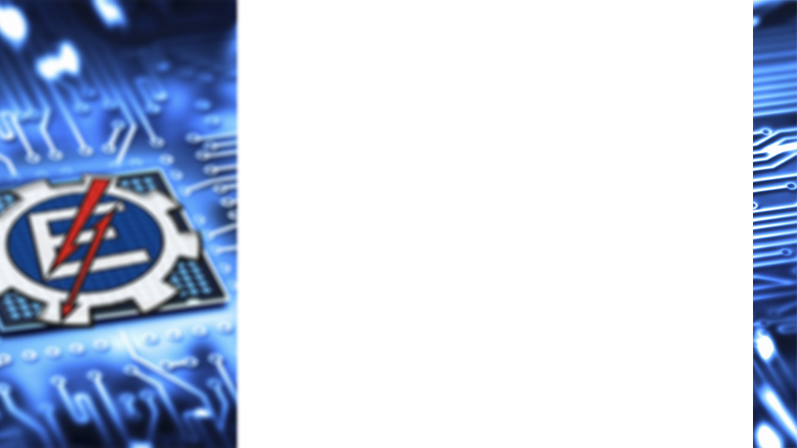
Desenvolvimento de um Microprocessador 8086 RISC
Dênis Araújo da Silva
Marcos Aurélio Freitas de Almeida Costa
Engenharia da Computação
Universidade Federal de Itajubá

Slide 2

Resultados
Estrutura de Testes
O Microprocessador Desenvolvido
Teste de cada instrução implementada

Slide 3
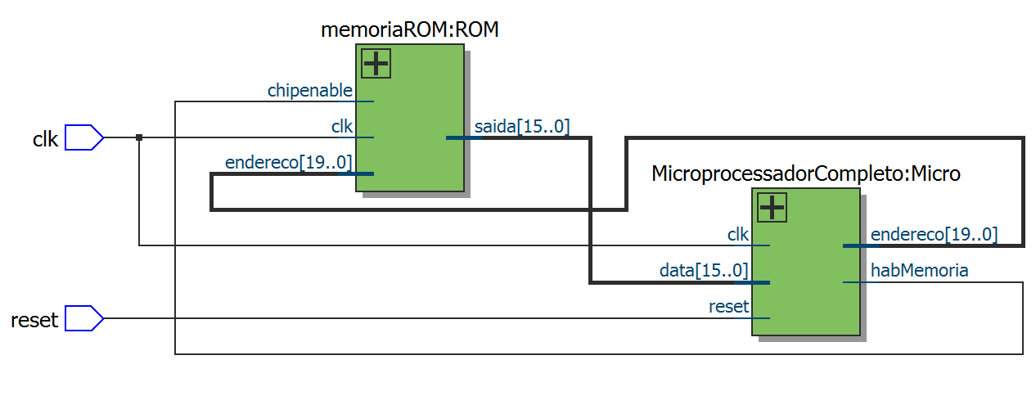
Resultados
Figura X: Visão RTL da estrutura de testes

